Slide 1
Программа «Хитрый купец»
Выполнил: студент 1 курса ИКНТ Кулаков Максим

Slide 2
Условие
«Хитрый купец» Два купца отправились торговать за море. Каждый из них
повез по N одинаковых тюков с товаром. В пути корабль попал в шторм и дал
течь. Чтобы корабль не затонул, капитан приказал поднять весь груз на палубу
корабля, расставить его вдоль бортов по периметру и выбросить за борт
половину груза. Груз выбрасывается по следующему правилу:
• каждый тюк получает порядковый номер, начиная с тюка, стоящего на
носу корабля;
• их нумерация осуществляется по часовой стрелке;
• номер первого выброшенного тюка соответствует текущему числу
месяца M;
• через K тюков следующий тюк с товаром выбрасывается. Один из
купцов прознал про это правило. Как необходимо расставить ему груз,
чтобы ни один из его тюков не был выброшен?
Использовать циклический однонаправленный список.

Slide 3
Цель
Создание программы, позволяющей, согласно условию и пользовательским данным, определить «удачные» места для товара хитрого купца.

Slide 4
Задачи и этапы
1. Разработка алгоритма
2. Написание кода
3. Тестирование программы
4. Защита проекта

Slide 5
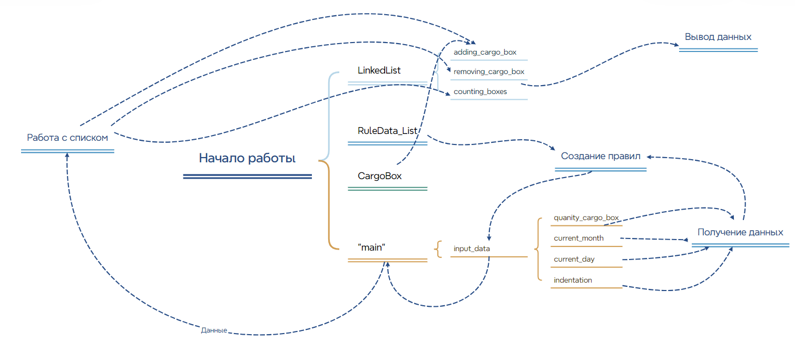
Алгоритм

Slide 6
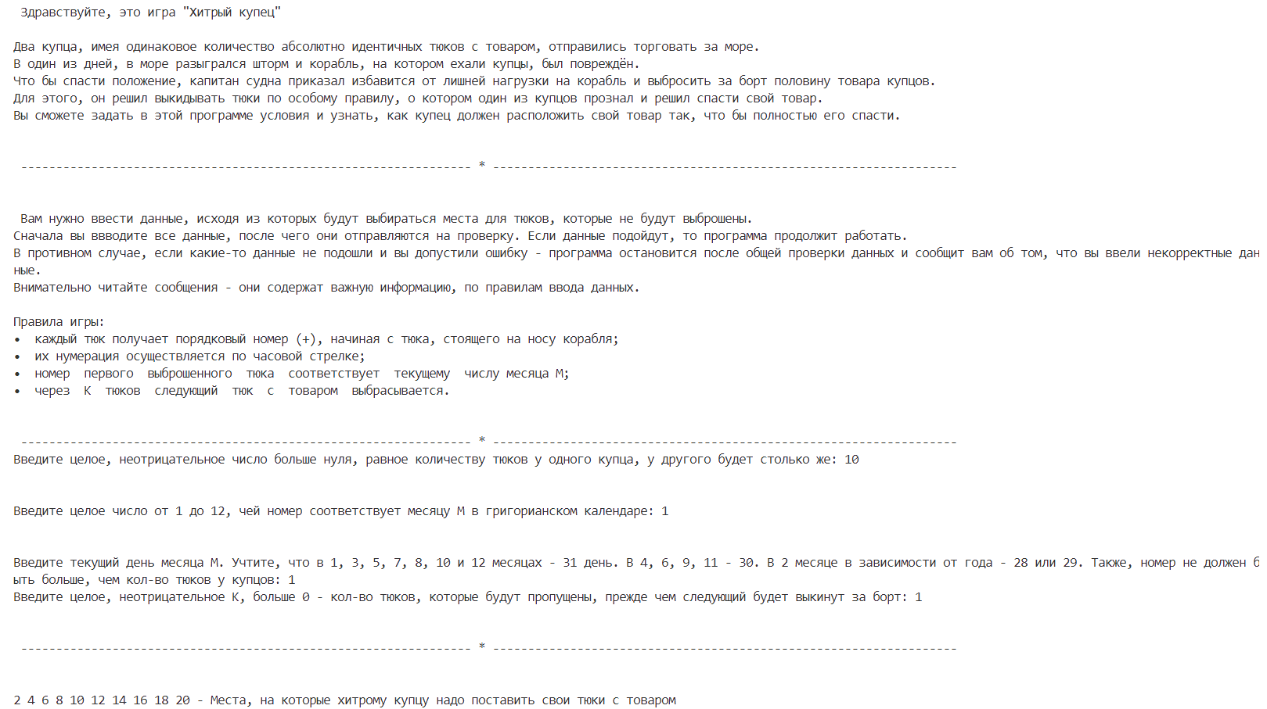
Работа с кор.данными

Slide 7
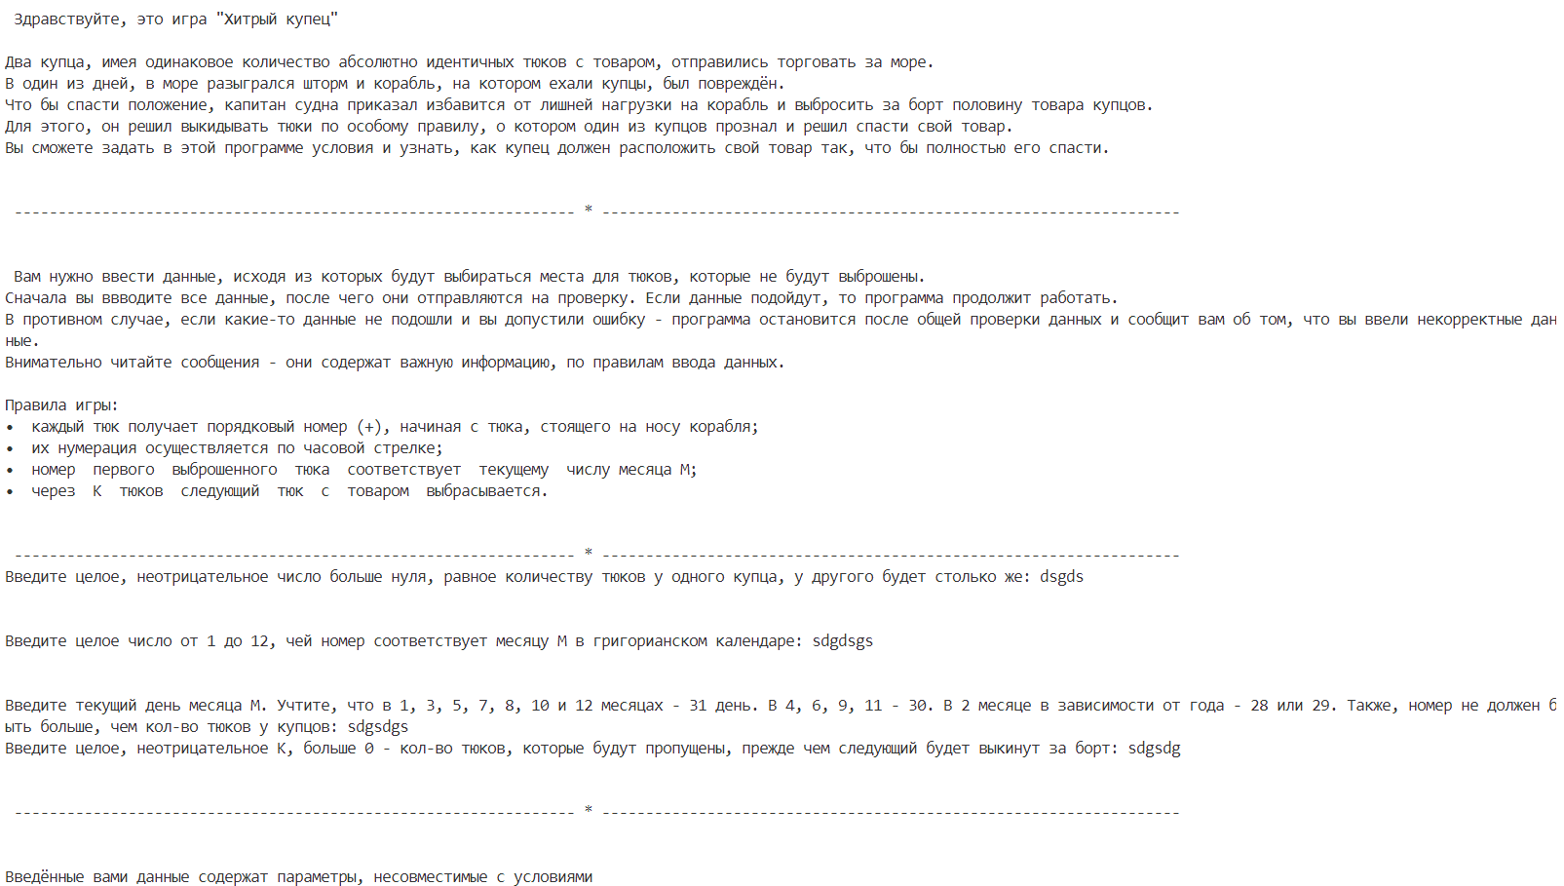
Работа с некор.данными

Slide 8

Проект на GitHub

Slide 9
Это иконки, которые мы рекомендуем использовать.
Каждую из них можно скопировать и вставить в свою презентацию.

Slide 10
Это иконки, которые мы рекомендуем использовать.
Каждую из них можно скопировать и вставить в свою презентацию.

Slide 11
Это иконки, которые мы рекомендуем использовать.
Каждую из них можно скопировать и вставить в свою презентацию.

